Slide 1

LUYỆN TẬP CHUNG
TRANG 124 - 125
KHỞI ĐỘNG

Slide 2
So sánh các phân số sau:
5
9
13
5
a)
vµ
b)
vµ
8
8
7
7
v× 5 < 9
v× 13 > 5
5
9
13
13
25
5
nªn
3
5
nªn
>
<
d)
vµ
7
8
8
7
c)
vµ
17
17
5
5
v× 3 < 5
v× 13 < 25
nªn
3
5
nªn
13
<
25
<
17
17
5
5

Slide 3
Bài 1 : Trong mỗi bài tập dưới đây có kèm theo một số câu trả lời A, B, C, D (là đáp số, kết quả tính, ...). Hãy khoanh vào chữ đặt trước câu trả lời đúng:
a) Trong các số 5451; 5514; 5145; 5541 số chia hết cho 5 là:
5451 B. 5514 C . 5145 D. 5541
C
Đáp án
Số có chữ số tận cùng là 0 hoặc 5 thì chia hết cho 5.
Vậy trong các số 5451, 5514, 5145, 5541 số có tận cùng là 5 là: 5145

Slide 4
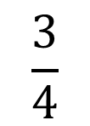
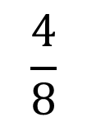
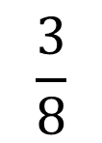
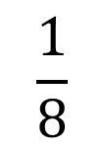
Bài 1 : Trong mỗi bài tập dưới đây có kèm theo một số câu trả lời A, B, C, D (là đáp số, kết quả tính, ...). Hãy khoanh vào chữ đặt trước câu trả lời đúng:
b) Hùng có 8 viên bi gồm 4 bốn viên bi màu xanh, 3 viên bi màu đỏ, 1 viên bi màu vàng. Phân số chỉ phần các viên bi màu đỏ trong số viên bi của Hùng là:
$$\frac{4}{8}$$
$$\frac{3}{4}$$
$$\frac{1}{8}$$
$$\frac{3}{8}$$
A.
B.
C.
D
D.
Đáp án
Phân số chỉ các viên bi màu đỏ trong số viên bi của Hùng có tử số là số viên bi màu đỏ, mẫu số là tổng số viên bi của Hùng.

Slide 5

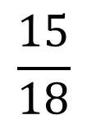



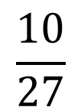
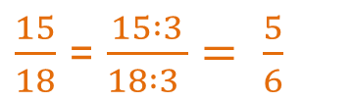
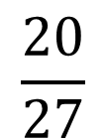
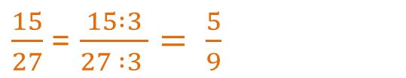
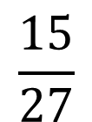

Bài 1 : Trong mỗi bài tập dưới đây có kèm theo một số câu trả lời A, B, C, D (là đáp số, kết quả tính, ...). Hãy khoanh vào chữ đặt trước câu trả lời đúng:
$$\frac{5}{9}$$
c. Phân số bằng phân số nào dưới đây:
$$\frac{10}{27}$$
$$\frac{15}{18}$$
$$\frac{15}{27}$$
$$\frac{20}{27}$$
C
A.
B.
C.
D.
Đáp án
Phân số và phân số là 2 phân số tối giản. Rút gọn phân số và , ta được:
$$\frac{10}{27}$$
$$\frac{20}{27}$$
$$\frac{15}{18}$$
$$\frac{15}{27}$$
$\frac{15}{18}$ = $\frac{15 :3}{18 :3 }= \frac{5}{6}$
$\frac{15}{27}$= $\frac{15 :3}{27 :3 }= \frac{5}{9}$

Slide 6
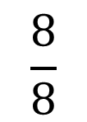
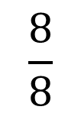
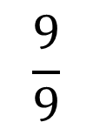
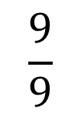
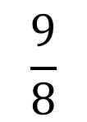
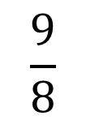
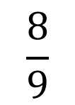
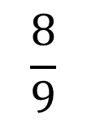
Bài 1 : Trong mỗi bài tập dưới đây có kèm theo một số câu trả lời A, B, C, D (là đáp số, kết quả tính, ...). Hãy khoanh vào chữ đặt trước câu trả lời đúng:
$$\frac{9}{8}$$
$$\frac{9}{9}$$
$$\frac{8}{8}$$
$$\frac{8}{9}$$
c. Phân số ; ; ; phân số nào bé hơn 1 :
$$\frac{9}{8}$$
$$\frac{9}{9}$$
$$\frac{8}{8}$$
$$\frac{8}{9}$$
B.
C.
D
A.
D.
Đáp án
Phân số có tử số bé hơn mẫu số thì phân số đó bé hơn 1.

Slide 7
Bài 2: Đặt tính rồi tính
53 867 + 49 608
c) 864752 - 91846
c) 482 x 307
d) 18490 : 215
Bài làm
53 867
49 608
103 475
482
307
3374
864 752
18 490
215
+
x
91 846
1 290
86
14460
772 906
000
147974

Slide 8
Bài 3 : Cho hình chữ nhật ABCD có chiều dài 12cm, chiều rộng 5cm. Nối đỉnh A với trung điểm N của cạnh DC. Nối đỉnh C với trung điểm M của cạnh AB. Cho biết tứ giác AMCN là hình bình hành có chiều cao MN bằng chiều rộng của hình chữ nhật.
a) GT tại sao đoạn thẳng AN và MC song song và bằng nhau.
b) Diện tích hình chữ nhật ABCD gấp mấy lần diện tích hình bình hành AMCN?
A
M
B
D
N
C

Slide 9
Phương pháp giải:
- Áp dụng tính chất: Hình bình hành có các cặp cạnh đối diện song song và bằng nhau.
- Diện tích hình chữ nhật = chiều dài × chiều rộng.
- Diện tích hình bình hành = độ dài đáy × chiều cao tương ứng.

Slide 10
Đáp án
a) Các đoạn thẳng AN và MC là hai cạnh đối diện của hình bình hành AMNC nên chúng song song và bằng nhau.
b)
Diện tích hình chữ nhật ABCD là :
12 x 5 = 60 (cm²)
Vì điểm N là trung điểm của cạnh DC nên độ dài của đoạn thẳng NC là:
12 : 2 = 6 (cm)
Diện tích hình bình hành AMCN bằng:
6 x 5 = 30 (cm²)
Ta có : 60 : 30 = 2 (lần)
Vậy diện tích hình chữ nhật ABCD gấp đôi diện tích hình bình hành AMCN.

